Slide 1
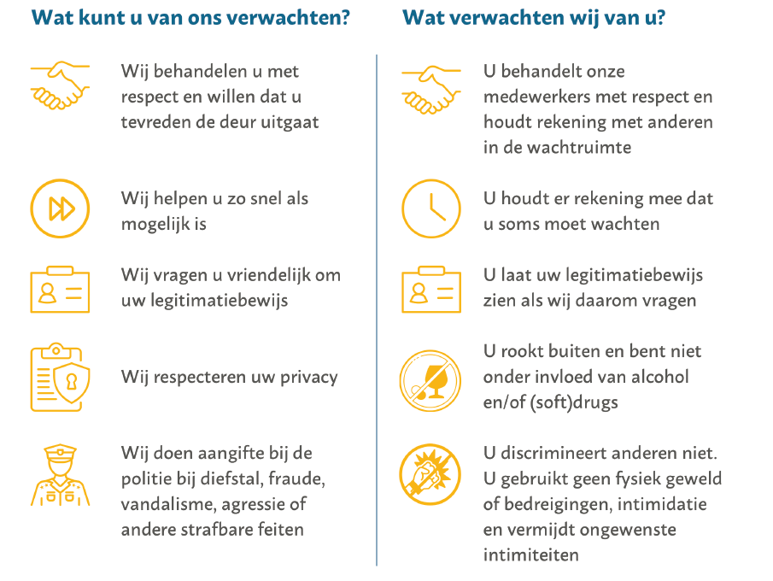
Omgangsvormen
Wij vragen u vriendelijk om u aan onze omgangsvormen te houden. Zo zorgen we voor een veilige omgeving voor u en onze medewerkers.
De behandeling wordt afgebroken en wij vragen u weg te gaan als de omgangsvormen niet nageleefd worden.
Bekijk meer informatie op: www.rhmdc.nl/patienten-omgangsvormen

